Slide 1
Pour la partie arduino

Slide 2
Les outils pour arduino pour le programmme
Une platine d’Experimentation pour connecter les differents materiels necesaires
Connecter deux led vert, rouge
Connecter une carte RIFD sur l’arduino pour avoir une pin
Connecter un clavier numerique pour saisir le code de l’etudiant

Slide 3
Page web
Les service que fournira le site web
Le site web contientra un entete de page
(Universite Inuka)
Un sous titre
Controle d’acces etudiant
Un formulaire

Slide 4
Service web
Page D’affichage
Langage html
Capteur RFID
Bred-board
CLAVIER
Service web
PHP
Arduino
Base de donnees
Serveur web ou wamp serveur

Slide 5
Dictionnaire de donnees
Creation d’une base de donnees
Controleedutiant;
creation d’une table etudiant

Slide 6
Pour la base de donnees
Nous allons creer une base sous le nom de
Controletudiant;
Une table users
user_Id
User_name
Password

Slide 7
Dictionnaire de donnees table users
Nom du champ | Type de donnees | Description
user_id | Int(11) | numero user
Username | varchar(100) | Nom user
Password | Varchar(100) | Mot de passe user

Slide 8
Table etudiant
Une table etudiant contenant
Nocarte
Code
Nom
Prenom
Adresse
Telephone

Slide 9
Table etudiant
Nom du champ | Type de donnees | Description
Nocarte | Int(11) | numero de la carte de l’etudiant
Code | Int(11) | Code de l’etudiant
Nom | Varchar(50) | Nom de l’etudiant
Prenom | Varchar(50) | Prenom de l’etudiant
Adresse | Varchar(50) | Adresse de l’etudiant
phone | Varchar(50) | Phone de l’etudiant

Slide 10
Universite INUKA
Controle d’access ETudiant
Nocarte
Code
Nom
Prenom
Adresse
Telephone
23453453
1234
VILSENAT
Loveson
Delmas 33 haiti
(+509)49009083
Bienvenue Loveson VILSENAT

Slide 11
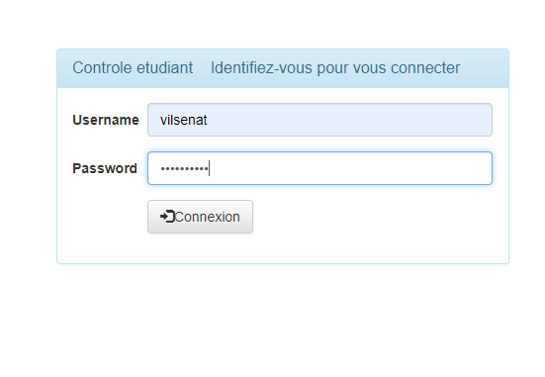
Presentation des interfaces web
Voici la page pour l’authentification des utilisateurs

Slide 12
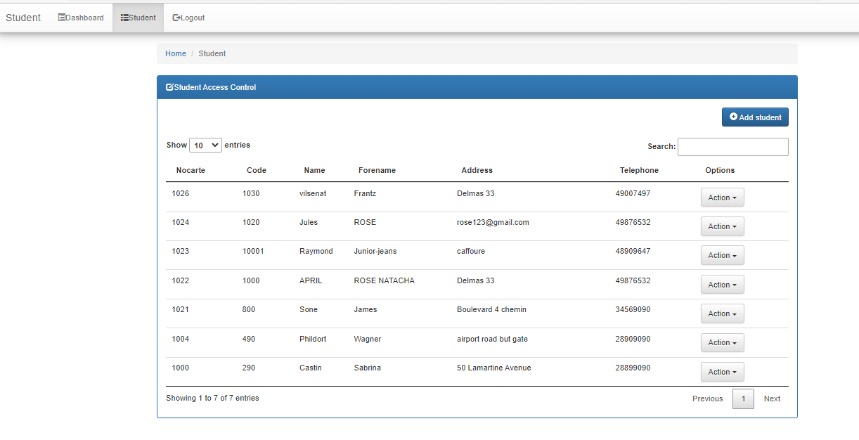
Les infos sur les etudiants

Slide 13
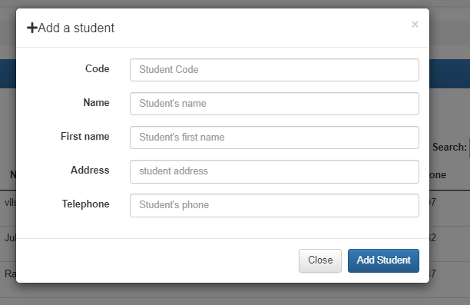
Interface ajouter etudiant

Slide 14
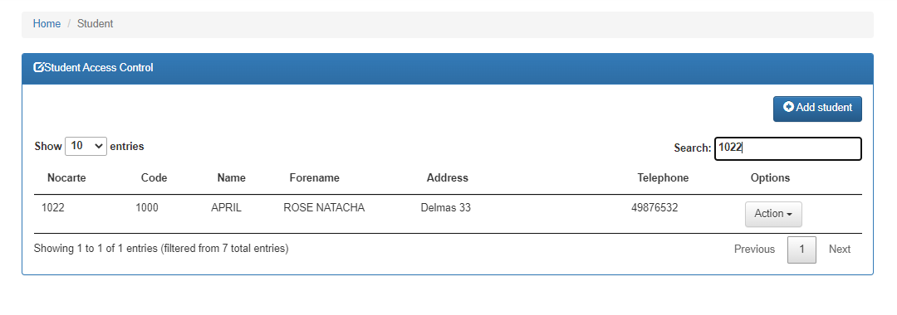
Interface rechercher etudiant

Slide 15
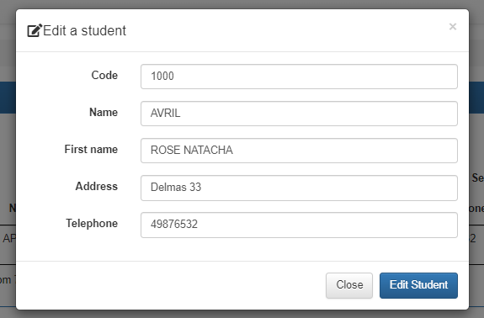

Interface modifier etudiants

Slide 16
Liaison ardouino
Materiel RFID,LED,BUZZER | Port de connection
SDA (Serial Data) | 10
SCK (Serial clock) | 13
MOSI (Master out slave in ) | 11
MISO(Master in slave out ) | 12
RST | 9
GND | GND
3.3 V | 3.3 V
buzzer | 7
Servo moteur | -6
Led vert | Pin 3
Led rouge | Pin 4
Resistance | Utilisation de deux resistances pour chacun des temoins(Led )
Utilisation de deux cartes RFID
Carte blanche | 82.41.81.57
Carte bleu | 19.65.219.11

